Slide 1

性 / 別鬧了
臺南市立仁德文賢國中性別平等入班宣導
臺南市政府教育局學生輔導諮商中心
資料提供:勵馨基金會公民對話部倡議組

Slide 2

誰的男子氣概? 誰的女性特質?
愛小孩的
進取的
溫和的
果斷不猶疑的
個性鮮明強烈的
強勢支配的
溫柔體貼
有同情心的
立場堅定的
情感豐富的
強有力的
溫暖的
對他人的需求
很敏感
有領導能力的
能平撫他人
情緒的
體貼的
捍衛自己信念的
願意冒險的
獨立的

Slide 3
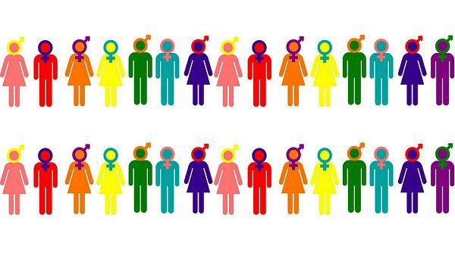
在社會上，當我們談到性別，各種組合
都可能，也都存在。
圖片取自網路http://mypaper.pchome.com.tw/miss33lin/post/1372020563

Slide 4
說說關於性別特質的日常
2. 當你聽見這些說法的時候，你的想法是甚麼?
當下的感受是?
1. 生活中，
你最常聽見別人怎麼說:
男生就應該……
女生就應該……
3. 當你聽見這些說法，
有否影響你怎麼看待自己? 或影響你怎麼看待別人?

Slide 5

旁觀者的行動 – 培養道德勇氣
影片 : 對不起，當時的我缺乏勇氣

Slide 6
小心，不要成為犯罪者或受害者

Slide 7
小心，不要成為犯罪者或受害者

Slide 8
小心，不要成為犯罪者或受害者
拍你的裸照給我，就送你

Slide 13
終止性暴力
創造性別公義的社會
需要你我一同來努力！
謝謝聆聽
!!

